Slide 1

UNIVERSIDAD AUTONOMA DEL ESTADO DE MEXICO
ESCUELA PREPARATORIA TEXCOCO
MATERIAL DIDACTICO: SÓLO VISIÓN
ORIENTACIÓN EDUCATIVA: TERCER SEMESTRE
MÓDULO III : PROCESOS PARA LA ENSEÑANZA Y EL APRENDIZAJE.
TITULO DEL MATERIAL: MODELO (S) PARA TOMAR DECISIONES ACERTADAS .
RESPONSABLE: M. en C. JESÚS DE LA ROSA CANDELAS
FECHA: 27 DE SEPTIEMBRE DE 2015

Slide 2
JUSTIFICACIÓN
En cada momento estamos tomando decisiones y en muchas ocasiones se realiza erróneamente. Esta presentación intenta mostrar la mejor forma de tomar una decisión de manera responsable, esto es, teniendo una base teórica mediante un modelo. Nos plantea estrategias para tomar decisiones de manera eficaz, pero esto realizándose de forma pensante, racional.

Slide 3
PROPÓSITOS
Incorpora el modelo de toma de decisiones a distintas áreas de su vida cotidiana para ejercer en forma responsable sus acciones.

Slide 4
GUÍA PARA SU UTILIZACIÓN
Esta presentación aporta los elementos básicos para estructurar la toma de decisiones acertadas a través de modelos sencillos para los adolescentes. Al alumno se le presentarán algunas estrategias para poder tomar decisiones de forma más pensante.

Slide 5
INDICE DE CONTENIDOS
CONCEPTO DE TOMA DE DECISIONES
CRITERIOS PARA TOMAR UNA DECISIÓN
PASOS PARA LA TOMA DE DECISIONES
ASPECTOS QUE DIFICULTAN LA TOMA DE DECISIONES
CONCLUSIONES

Slide 6
El ser humano a diario toma decisiones y algunas veces son fáciles de tomar. En otras, tenemos que pensar mucho antes de decidir…
Le digo a mi mamá que reprobé?
Qué carrera estudiare?
Qué playera me pongo?
Me saltaré la clase?
Ya no quiero tomar, pero…
Y si aborto?
Estudio o trabajo?
A quién elijo para que sea mi novio?

Slide 7


Tomar decisiones importantes, para algunas personas, supone cierto temor o incertidumbre. Si se trata de decidir una ocupación o estudios, esto da inseguridad, porque esta elección marcará nuestro estilo de vida y porque estamos decidiendo nuestro futuro profesional y vital.
https://www.um.es/coie/guia-salidas/guia-salidas-08-toma-decisiones.pdf

Slide 8


Es fundamental el proceso de toma de decisiones como parte básica de nuestras vidas, ya que a diario tomamos decisiones y no siempre las planeamos y decidimos.

Slide 9
CONCEPTO DE TOMA DE DECISIONES
Proceso de análisis y elección entre diversas alternativas, para determinar un curso a seguir (Idalberto Chiavenato).
Elección de la mejor alternativa con el fin de alcanzar unos objetivos, basándose en la probabilidad. Samuel C. Certo
http://www.virtual.unal.edu.co/cursos/sedes/manizales/4010014/Contenidos/Capitulos%20PDF/CAPITULO%202.pdf

Slide 10

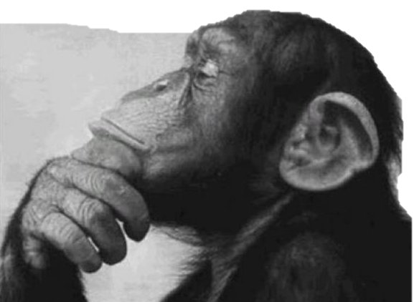
Tomar decisiones se hace a diario y es probable que al tomar tantas, algunas sean automáticas. Las buenas decisiones no se logran fácilmente, son la consecuencia de un laborioso y ordenado proceso mental.
Estudio o no estudio?
http://www.cienciared.com.ar/ra/usr/4/26/m0.pdf

Slide 11
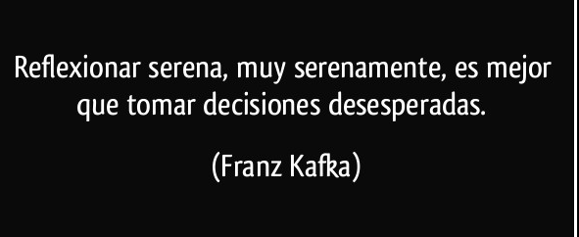

Si queremos tomar una decisión correctamente, debemos ser conscientes de que una buena decisión es un proceso que necesita tiempo y planificación.

Slide 12

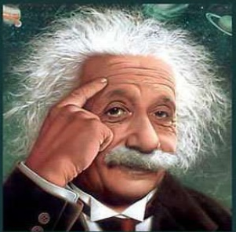
Tomar de decisiones implica una acción que tiene un determinado fin u objetivo, por lo que es útil conocer que procesos se aplican y abarcan para tomar decisiones efectivas.
Úsalo antes de decidir
Cierto…
http://www.virtual.unal.edu.co/cursos/sedes/manizales/4010014/Contenidos/Capitulos%20PDF/CAPITULO%202.pdf

Slide 13

Tomar una buena decisión consiste en trazar el objetivo que se quiere conseguir, reunir toda la información relevante y tener en cuenta las preferencias del que tiene que tomar dicha decisión..
http://www.virtual.unal.edu.co/cursos/sedes/manizales/4010014/Contenidos/Capitulos%20PDF/CAPITULO%202.pdf

Slide 14
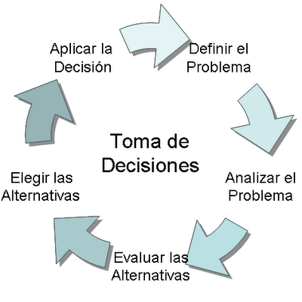
Por ello la única manera de tomar una buena decisión es a través de la aplicación de un buen procedimiento, o modelo de toma de decisiones, el cual nos ahorrará tiempo, esfuerzo y energía.

Slide 15


CRITERIOS PARA TOMAR UNA DECISIÓN EFICAZ
Concentrarse en lo realmente importante.
Realizar proceso de forma lógica y coherente.
Tomar los elementos objetivos y subjetivos, usando una estructura de pensamiento analítica e intuitiva.
http://www.virtual.unal.edu.co/cursos/sedes/manizales/4010014/Contenidos/Capitulos%20PDF/CAPITULO%202.pdf

Slide 16
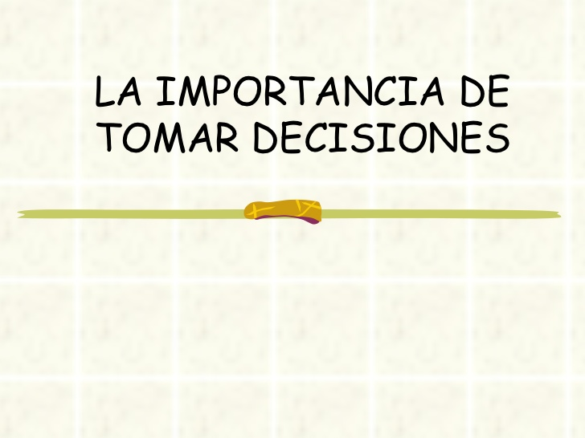
Recoger la información necesaria para optar o elegir.
Recopilar las informaciones, experiencias que se han formado en torno a la elección.
Ser directos y flexibles antes, durante y después del proceso.
ME ENSEÑA A SER DIRECTO Y FLEXIBLE

Slide 17

Tomar decisiones puede llegar a ser desconcertante, por la imposibilidad de asimilar toda la información necesaria para adoptar la decisión adecuada. Todo ello nos lleva a pensar que el tomar decisiones supone un proceso mental, que lleva en si mismo los siguientes pasos:
https://www.um.es/coie/guia-salidas/guia-salidas-08-toma-decisiones.pdf

Slide 18

PASOS PARA LA TOMA DE DECISIONES
IDENTIFICACIÓN DEL PROBLEMA: reconocer cuando estamos ante un problema para buscar alternativas al mismo. Reflexión: ¿qué hay que decidir?
CREO QUE TENGO UN PROBLEMA!!
https://www.um.es/coie/guia-salidas/guia-salidas-08-toma-decisiones.pdf

Slide 19

ANÁLISIS DEL PROBLEMA: determinar causas y consecuencias del problema y recoger la máxima información sobre el mismo. Reflexión: ¿cuáles son las opciones posibles?

Slide 20

EVALUACIÓN O ESTUDIO DE OPCIONES O ALTERNATIVAS: identificar las posibles soluciones al problema o tema, así como sus posibles consecuencias. Reflexión: ¿ventajas e inconvenientes de cada alternativa?
SEXO
TRABAJAR
ESTUDIAR
https://www.um.es/coie/guia-salidas/guia-salidas-08-toma-decisiones.pdf

Slide 21

SELECCIÓN DE LA MEJOR OPCIÓN: elegir la que nos parece mas conveniente y adecuada. Reflexión: ¿cuál es la mejor opción?
PONER EN PRÁCTICA LAS MEDIDAS TOMADAS: una vez tomada la decisión debemos practicarla y observar su evolución. Reflexión: ¿es correcta la decisión?
https://www.um.es/coie/guia-salidas/guia-salidas-08-toma-decisiones.pdf

Slide 22

EVALUAMOS EL RESULTADO: considerar si el problema se ha resuelto conforme a lo previsto, analizando resultados para modificar o replantear el proceso en los aspectos para conseguir el objetivo pretendido. Reflexión: ¿la decisión tomada produce los resultados deseados?
https://www.um.es/coie/guia-salidas/guia-salidas-08-toma-decisiones.pdf

Slide 23

ASPECTOS QUE DIFICULTAN LA TOMA DE DECISIONES
No realizar un buen estudio de la situación. Falta de información. No se tienen datos.
Indecisión porque no se tiene información completa.
https://www.um.es/coie/guia-salidas/guia-salidas-08-toma-decisiones.pdf

Slide 24

Tratar de resolver los síntomas en vez de las causas. Favoreciendo la precipitación y superficialidad.
Demorar sucesivamente la decisión por temor a equivocarse. Meticulosidad extrema que provoca el aplazamiento de la decisión.
https://www.um.es/coie/guia-salidas/guia-salidas-08-toma-decisiones.pdf

Slide 25

Cambio constante de prioridades. Indefinición. Falta de objetivos.
Decisiones extremadamente rápidas, casi compulsivas, para acabar “cuanto antes” con el problema.
Considerar sólo la primera alternativa de que se dispone. Plantear los problemas sólo como sí o no.

Slide 26


Decidir entre las alternativas por “intuición” sin elaborar unos criterios. Intuición, sin más. Corazonadas. Impresiones.
Absoluto acomodamiento a los criterios tradicionales o convencionales para tomar decisiones.

Slide 27
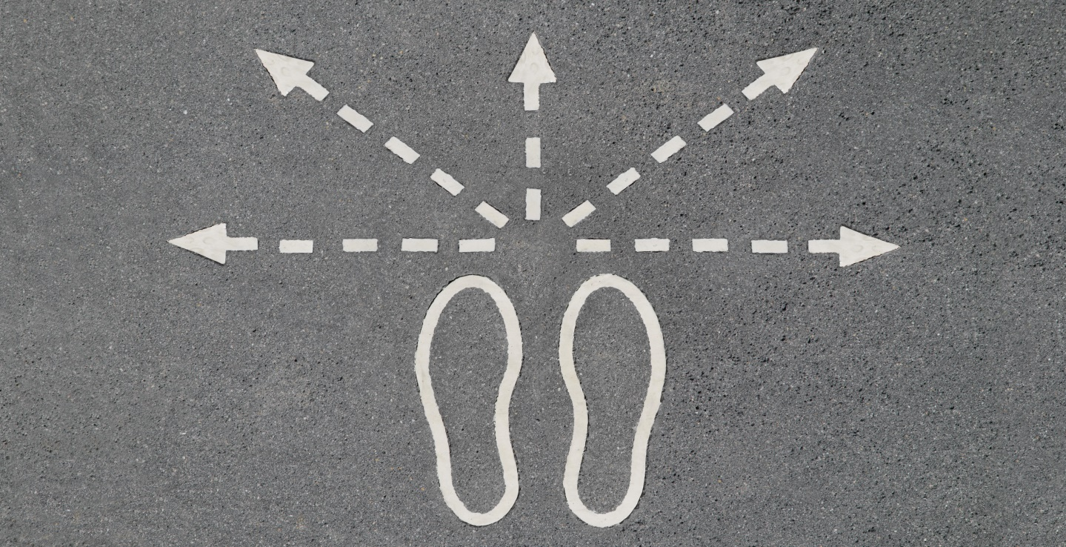
Pretender resolver un excesivo número de problemas y tomar simultáneamente muchas decisiones.
Falta de anticipación de riesgos. Falta de previsión. Falta de imaginación.
TENER BEBÉ
ESTUDIAR
TRABAJAR
CASARME
VIAJAR

Slide 28
Otros aspectos
La influencia del estado de ánimo
Inseguridad psicológica
El no decidirse por lo que le conviene o lo que quiere.
Falta de tiempo para analizar la situación.
Las normas culturales (creencias, hábitos, costumbres).
La ignorancia

Slide 29
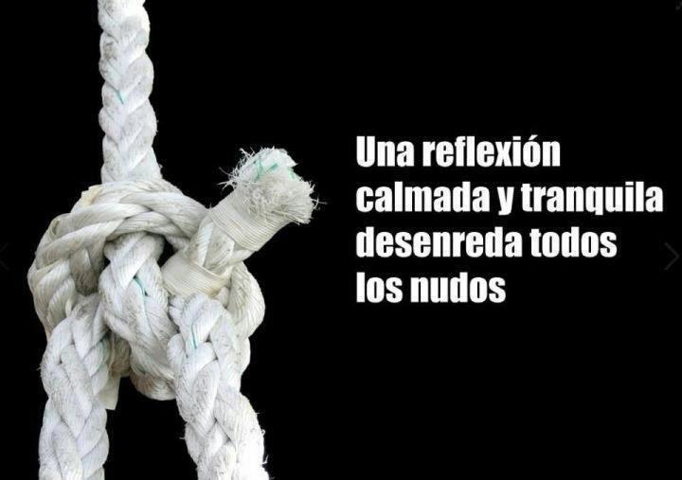
Al tomar una decisión tenemos que elegir entre situaciones, cosas que nos interesan. Para cada elección tenemos que hacer a un lado otras cosas. La reflexión es ver las consecuencias que se tendrá y elegir lo que es mejor para nosotros.

Slide 30

Debemos tomar nuestras decisiones, sin esperar a que los otros lo hagan por nosotros, o bien, a vernos forzados a hacerlo; y el realizarlo implica hacerlo tomando todos los elementos de información necesarios para que sea adecuado.
DECIDO…

Slide 31
Conclusión
Tomar una decisión adecuada, es aquella que se hizo siguiendo un proceso considerando todo lo necesario para conseguir lo que valoramos y necesitamos. Ante un problema o situación, lo peor es no tomar una decisión cuando se debe hacer.

Slide 32
REFERENCIAS
http://www.virtual.unal.edu.co/cursos/sedes/manizales/4010014/Contenidos/Capitulos%20PDF/CAPITULO%202.pdf
https://www.um.es/coie/guia-salidas/guia-salidas-08-toma-decisiones.pdf
http://www.cienciared.com.ar/ra/usr/4/26/m0.pdf

